Slide 1
JavaScript Standard Library
Eko Kurniawan Khannedy

Slide 2

Eko Kurniawan Khannedy
Technical architect at one of the biggest ecommerce company in Indonesia
10+ years experiences
www.programmerzamannow.com
youtube.com/c/ProgrammerZamanNow

Slide 3
Eko Kurniawan Khannedy
Telegram : @khannedy
Facebook : fb.com/ProgrammerZamanNow
Instagram : instagram.com/programmerzamannow
Youtube : youtube.com/c/ProgrammerZamanNow
Telegram Channel : t.me/ProgrammerZamanNow
Email : echo.khannedy@gmail.com

Slide 4
Sebelum Belajar
HTML
CSS
JavaScript Dasar
JavaScript Object Oriented Programming

Slide 5
Agenda
Number
String
Array
Object
JSON
Dan lain-lain

Slide 6
Number

Slide 7
Number
Number merupakan function yang digunakan untuk melakukan konversi ke tipe data number
Jika data tidak bisa dikonversi ke number, secara otomatis hasilnya adalah NaN
https://developer.mozilla.org/en-US/docs/Web/JavaScript/Reference/Global_Objects/Number

Slide 8
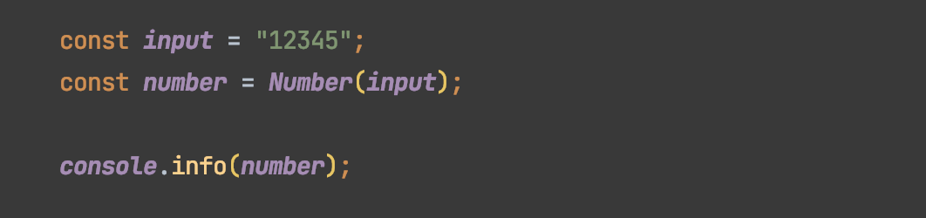
Kode : Number

Slide 9
Number Static Properties
Number memiliki banyak static properties, seperti :
Number.MIN_VALUE untuk mendapat number minimal
Number.MAX_VALUE untuk mendapat number maksimal
https://developer.mozilla.org/en-US/docs/Web/JavaScript/Reference/Global_Objects/Number#static_properties

Slide 10
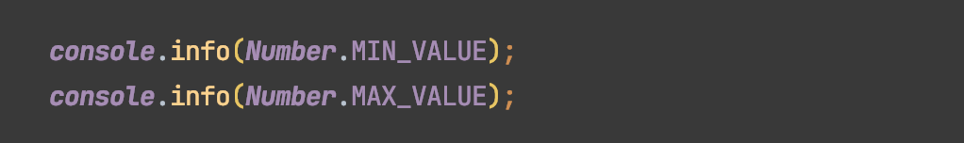
Kode : Number Static Properties

Slide 11
Number Static Method
Number memiliki banyak static method, seperti :
Number.isNaN(value) untuk mengecek apakah value NaN atau bukan
Number.isInteger(value) untuk mengecek apakah value berupa integer atau bukan
https://developer.mozilla.org/en-US/docs/Web/JavaScript/Reference/Global_Objects/Number#static_methods

Slide 12
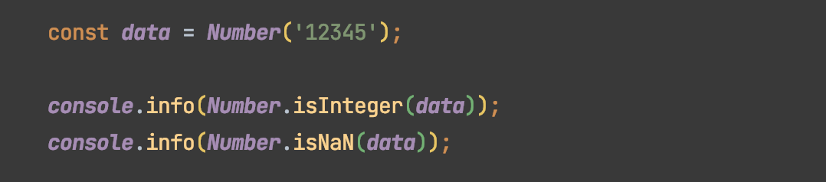
Kode : Number Static Method

Slide 13
Number Instance Method
Number memiliki banyak instance method, seperti :
Number.toLocalString(locale) untuk mengubah number menjadi string sesuai locale : https://www.lansweeper.com/knowledgebase/list-of-currency-culture-codes/
Number.toString(radix) untuk mengubah number menjadi string sesuai radix
https://developer.mozilla.org/en-US/docs/Web/JavaScript/Reference/Global_Objects/Number#instance_methods

Slide 14
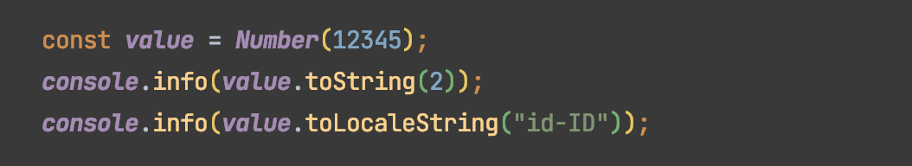
Kode : Number Instance Method

Slide 15
String

Slide 16
String
Tipe data String sudah kita bahas pada materi JavaScript Dasar
Namun kita belum membahas instance method atau juga instance properties yang terdapat di String
https://developer.mozilla.org/en-US/docs/Web/JavaScript/Reference/Global_Objects/String

Slide 17
String Instance Method dan Properties
String sendiri memiliki banyak sekali instance method dan properties
Hal ini menjadikan untuk memanipulasi data String sangat mudah di JavaScript, seperti mengubah menjadi lowercase, UPPERCASE, memotong string menjadi array dan lain-lain
https://developer.mozilla.org/en-US/docs/Web/JavaScript/Reference/Global_Objects/String#instance_methods

Slide 18
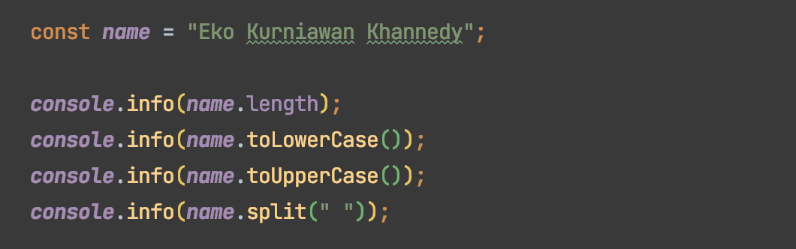
Kode : String Instance Method dan Properties

Slide 19
Array

Slide 20
Array
Tipe data Array sudah kita bahas di materi JavaScript Dasar
Namun kita hanya membahas beberapa instance method yang ada di Array
Sebenarnya, terdapat banyak sekali Instance Method yang ada di Array, dan kita akan coba bahas beberapa di sini
https://developer.mozilla.org/en-US/docs/Web/JavaScript/Reference/Global_Objects/Array

Slide 21
Array Loop
Sebelumnya kita biasa menggunakan for in dan for of untuk melakukan iterasi Array, namun Array juga memiliki method yang bernama forEach()
Method forEach bisa digunakan juga untuk melakukan iterasi data array

Slide 22
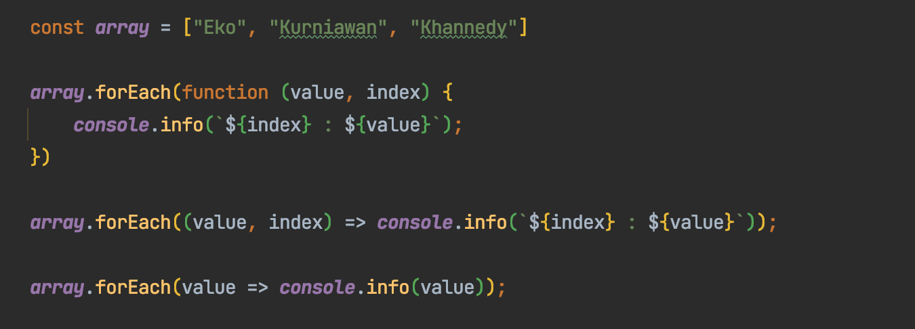
Kode : Array Loop

Slide 23
Array Queue
Dalam struktur data, terdapat tipe struktur data bernama Queue (Antrian)
Dimana data masuk akan diposisikan di urutan paling belakang
Sedangkan data keluar akan diposisikan dari urutan paling depan
Mirip sekali dengan antrian, atau istilahnya FIFO (first in first out)
Kita bisa menggunakan Array dengan bantuan function push() untuk menambah data di belakang, dan shift() untuk mengambil dan menghapus data paling depan

Slide 24
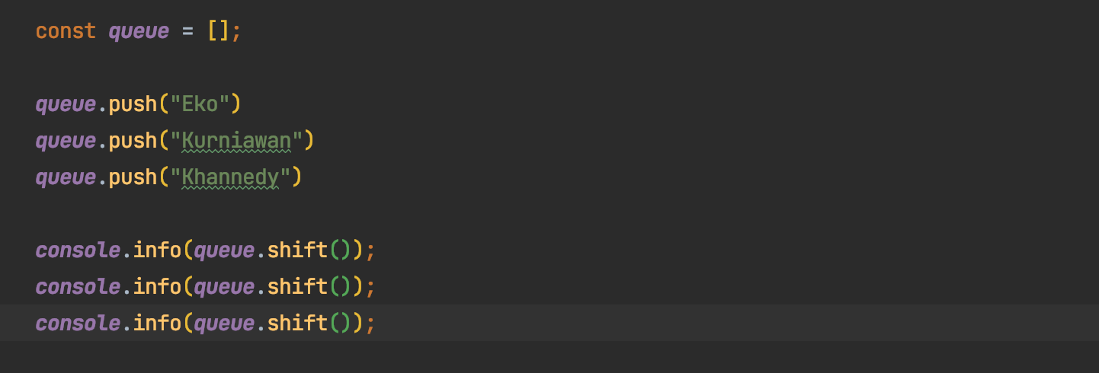
Kode : Array Queue

Slide 25
Array Stack
Struktur data Stack (Tumpukan) kebalikan dari Queue, dimana aturannya mirip dengan tumpukan kartu
Saat kita memasukkan data, kita akan memasukkan di urutan paling belakang (atau atas)
Sedangkan saat kita mengambil data, kita akan mengambil data dari paling belakang (atau atas) terlebih dahulu
Stack ini sifatnya LIFO (last in first out)
Untuk menambah diurutan belakang, kita bisa menggunakan function push()
Dan untuk mengambil dan menghapus paling belakang, kita bisa menggunakan function pop()

Slide 26
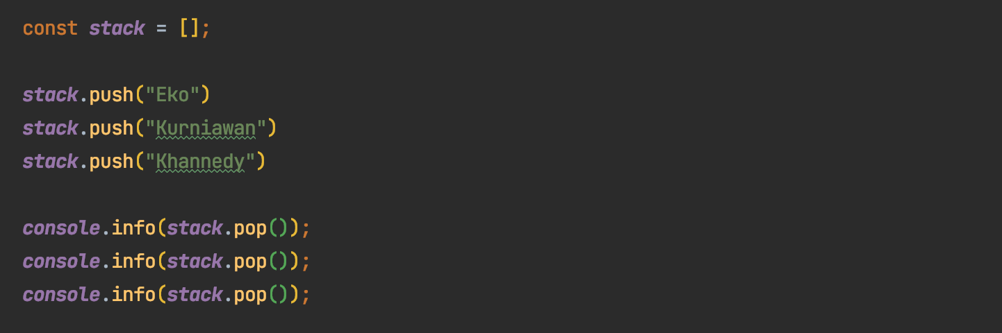
Kode : Array Stack

Slide 27
Array Search
Array memiliki banyak function untuk melakukan pencarian :
Function | Keterangan
find(value => boolean) : value | Mencari data sesuai dengan kondisi
findIndex(value => boolean) : number | Mencari data index sesuai dengan kondisi
includes(value) : boolean | Mengecek apakah terdapat data
indexOf(value) : number | Mengecek posisi index data
lastIndexOf(value) : number | Mengecek posisi index data terakhir

Slide 28
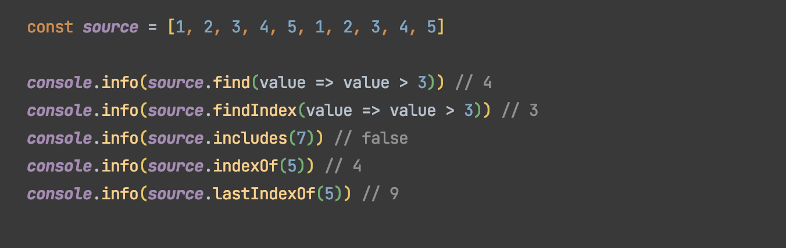
Kode : Array Search

Slide 29
Array Filter
Array memiliki function untuk melakukan filter data
Function | Keterangan
filter(value => boolean) : Array | Melakukan filter data yang kondisinya bernilai true

Slide 30
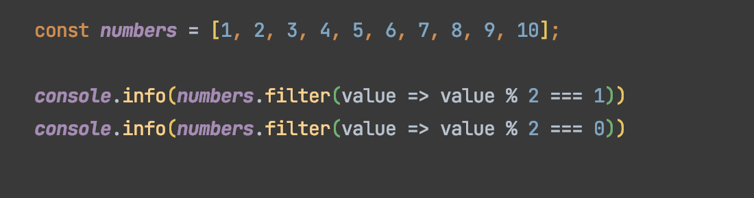
Kode : Array Filter

Slide 31
Array Transform
Array juga memiliki function yang digunakan untuk melakukan transformasi
Function | Keterangan
map(value => result) : Array<result> | Melakukan transform tiap value dan menghasilkan array result
reduce(resultBefore, value => result) : result | Melakukan transform dengan menggunakan value array dan value selanjutnya, lalu hasilnya dilanjutkan ke iterasi selanjutnya
reduceRight(resultBefore, value => result) | Sama seperti reduce(), namun dilakukan dari belakang

Slide 32
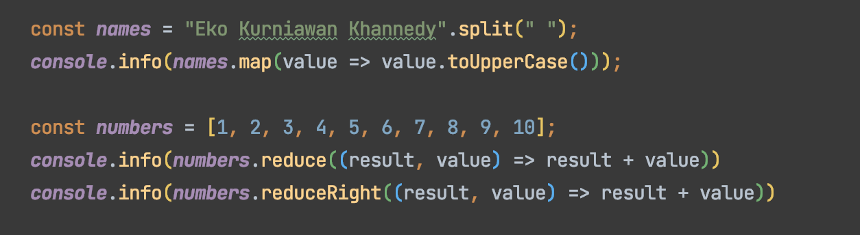
Kode : Array Transform

Slide 33
Dan Function lain-lain
https://developer.mozilla.org/en-US/docs/Web/JavaScript/Reference/Global_Objects/Array#instance_methods

Slide 34
Object

Slide 35
Object
Tipe data object sudah sering sekali kita bahas di JavaScript Dasar dan JavaScript OOP
Pada materi ini, kita akan bahas banyak static method yang terdapat pada Object
https://developer.mozilla.org/en-US/docs/Web/JavaScript/Reference/Global_Objects/Object

Slide 36
Object Freeze & Seal
Secara default, object bisa diubah atau dihapus properties nya
Jika kita ingin mengubah sebuah object menjadi object yang tidak bisa diubah atau dihapus, kita bisa menggunakan beberapa static method
Object.freeze() digunakan untuk mengubah object menjadi object yang tidak bisa diubah atau dihapus attribute nya
Object.seal() digunakan untuk mengubah object menjadi object yang tidak bisa dihapus attribute nya

Slide 37
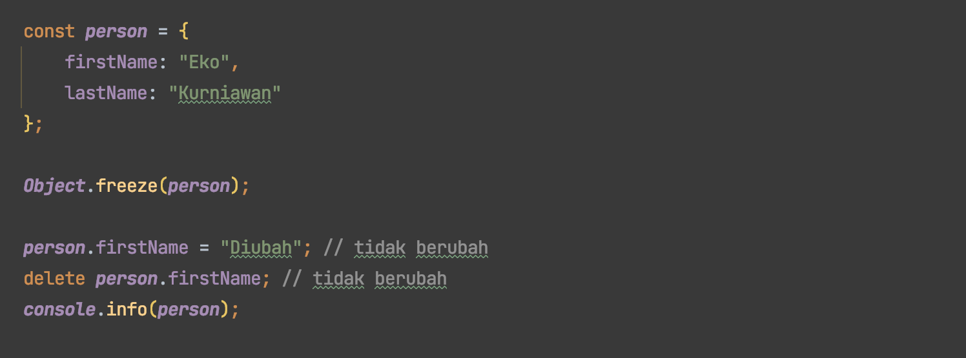
Kode : Object Freeze

Slide 38
Object Assign
Kadang kita ada kasus menggabungkan semua attribute dari sebuah object ke object lain
Hal ini bisa kita lakukan dengan menggunakan Object.assign(target, source)

Slide 39
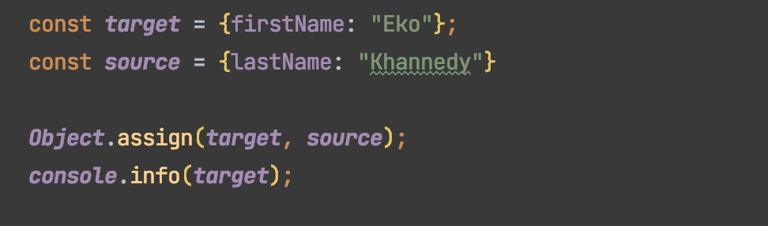
Kode : Object Assign

Slide 40
Object Property Name & Value
Object juga memiliki static method untuk digunakan mengambil semua properties names dan values
Object.values() digunakan untuk mengambil semua property value
Object.getPropertyNames() digunakan untuk mengambil semua properti name

Slide 41
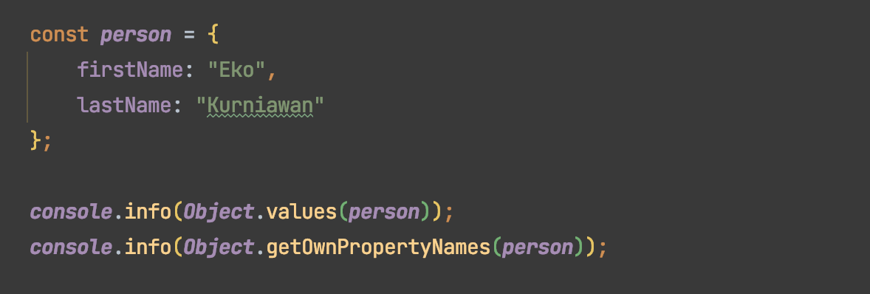
Kode : Object Property Name & Value

Slide 42
Dan Function Lain-Lain
https://developer.mozilla.org/en-US/docs/Web/JavaScript/Reference/Global_Objects/Object

Slide 43
JSON

Slide 44
Pengenalan JSON
JSON singkatan dari JavaScript Object Notation
JSON merupakan data String yang bentuknya mirip dengan JavaScript Object
Saat ini JSON banyak sekali digunakan untuk komunikasi antara Server dan Client
https://www.json.org/json-en.html

Slide 45
JSON
JavaScript mendukung konversi data dari String json ke Object ataupun sebaliknya
JSON.stringify() digunakan untuk melakukan konversi dari Object ke String
JSON.parse() digunakan untuk melakukan konversi dari String ke Object
https://developer.mozilla.org/en-US/docs/Web/JavaScript/Reference/Global_Objects/JSON

Slide 46
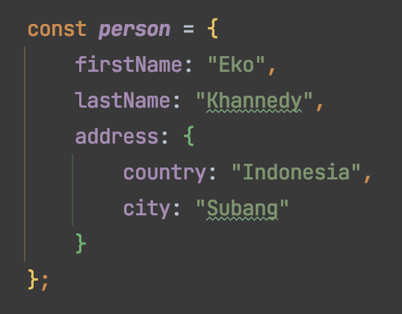
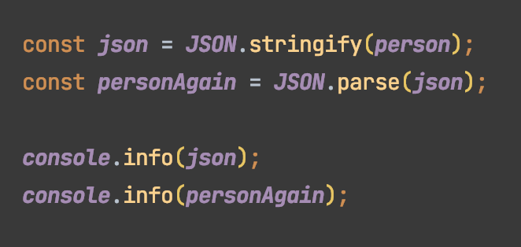
Kode : JSON

Slide 47
BigInt

Slide 48
BigInt
BigInt merupakan tipe data Number yang bisa mencakup data angka lebih dari Number.MAX_SAFE_INTEGER
Untuk kasus number yang lebih dari itu, sangat disarankan menggunakan tipe data BigInt
Cara penggunaan BigInt sama saja dengan penggunaan Number dan juga operator nya
https://developer.mozilla.org/en-US/docs/Web/JavaScript/Reference/Global_Objects/BigInt

Slide 49
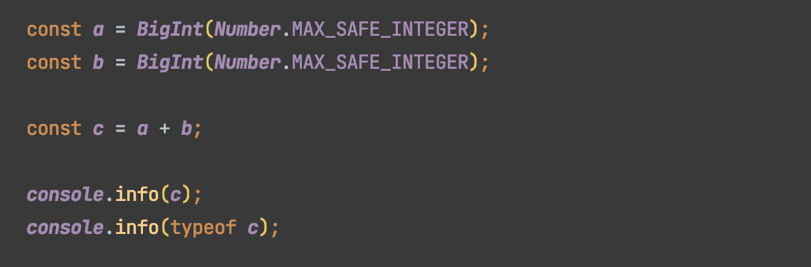
Kode : BigInt

Slide 50
Date

Slide 51
Date
JavaScript memiliki tipe data untuk representasi waktu dan tanggal, yaitu Date
Date merupakan representasi milisecond sejak tanggal 1 Januari 1970, atau dikenal dengan Epoch & Unix Timestamp
https://developer.mozilla.org/en-US/docs/Web/JavaScript/Reference/Global_Objects/Date

Slide 52
Membuat Object Date
Untuk membuat object Date, kita bisa menggunakan new Date(), dimana terdapat constructor parameter
new Date() | Membuat date saat ini
new Date(year, month, date) | Membuat date dengan tanggal
new Date(year, month, date?, hour?, minute?, second?, milis?) | Membuat date dengan parameter sampai milis
new Date(timestamp) | Membuat date dari epoch atau unix timestamp

Slide 53
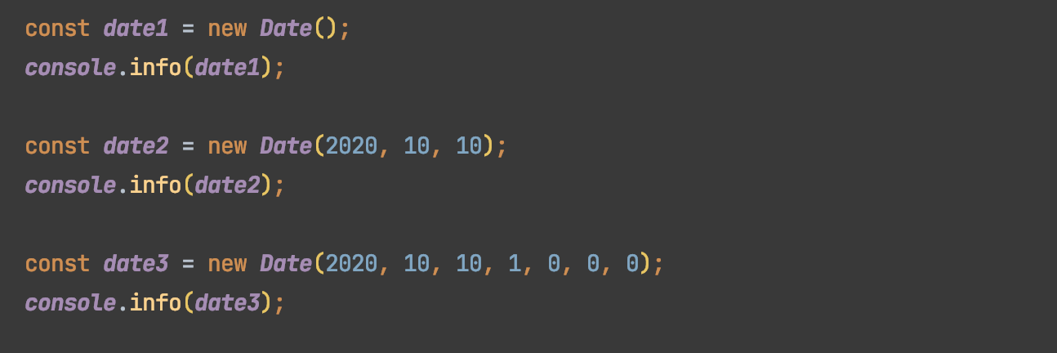
Kode : Membuat Object Date

Slide 54
Epoch & Unix Timestamp
Dalam menggunakan tipe data waktu, biasanya disemua bahasa pemrograman akan mendukung yang namanya epoch & unix timestamp
Epoch & Unix timestamp merupakan hitungan miliseconds setelah tanggal 1 Januari 1970
JavaScript pun mendukung pembuatan waktu dalam bentuk epoch dan unix timestamp
Untuk mendapatkan waktu saat ini dalam epoch & unix timestamp, kita bisa menggunakan Date.now()
Untuk mengubah dari object date ke epoch & unix timestamp, kita bisa menggunakan function getTime()

Slide 55
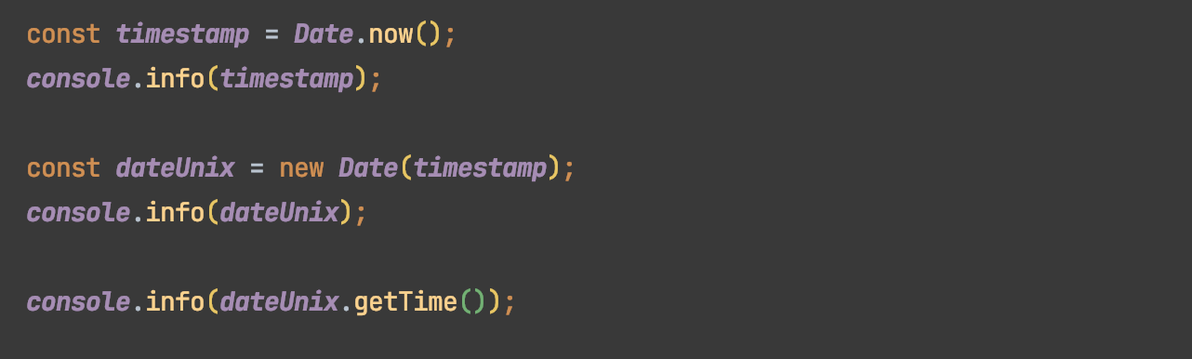
Kode : Unix Timestamp

Slide 56
Parsing Date
Kita juga bisa melakukan parsing membuat date dari string menggunakan method Date.parse(value)
Format string harus YYYY-MM-DDTHH:mm:ss.sssZ
Dimana jika kita hanya membuat date berisi tanggal saya, kita cukup gunakan YYYY-MM-DD
Jika date dengan tanggal dan waktu, gunakan YYYY-MM-DDTHH:mm:ss.sss
Jika date dengan tanggal, waktu dan timezone, gunakan YYYY-MM-DDTHH:mm:ss.sssZ
Hasil parsing adalah unix timestamp, bukan object date

Slide 57
Format Date
YYYY | Tahun
MM | Bulan
DD | Tanggal
T | Pemisah tanggal dan waktu
HH | Jam
mm | Menit
ss | Detik
sss | Milidetik
Z | Timezone

Slide 58
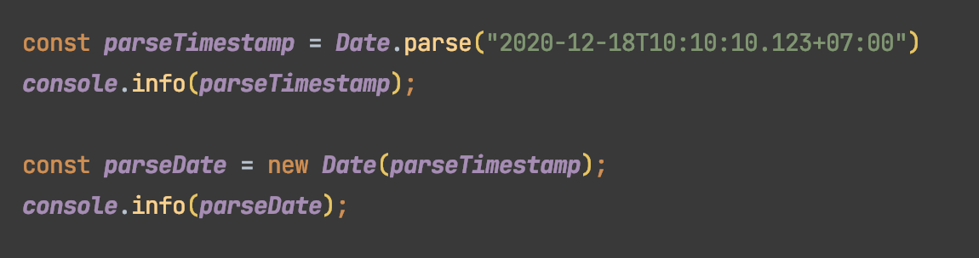
Kode : Parsing Date

Slide 59
Date Getter dan Setter
Date juga memiliki banyak sekali method untuk mendapatkan informasi date dan juga mengubah informasi date, atau istilahnya adalah getter dan setter
https://developer.mozilla.org/en-US/docs/Web/JavaScript/Reference/Global_Objects/Date#instance_methods

Slide 60
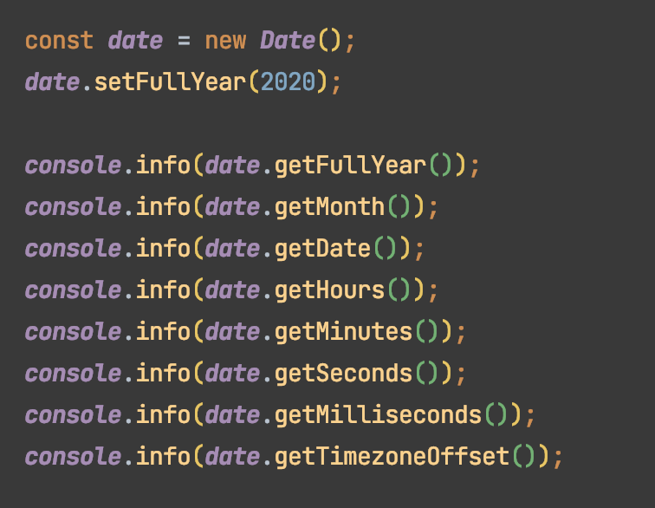
Kode : Date Getter dan Setter

Slide 61
Math

Slide 62
Math
Math merupakan class di JavaScript yang berisikan static property dan method untuk operasi matematika
Ada banyak sekali static property dan method di Math
Math hanya bisa digunakan untuk tipe data Number, tidak bisa digunakan untuk tipe data BigInt
https://developer.mozilla.org/en-US/docs/Web/JavaScript/Reference/Global_Objects/Math

Slide 63
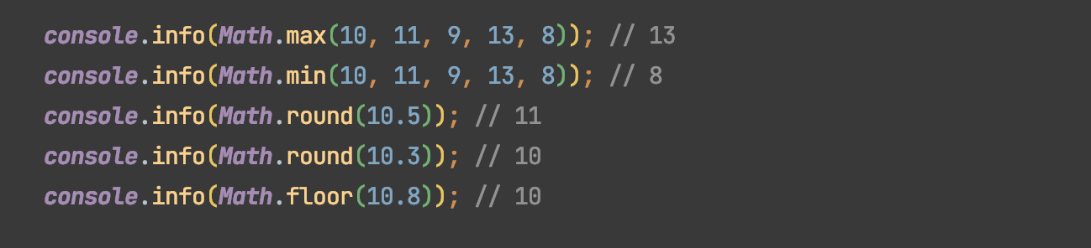
Kode : Math

Slide 64
Boolean

Slide 65
Boolean
Boolean merupakan wrapper class untuk tipe primitif boolean
Boolean memiliki method toString() untuk mengkonversi ke String
Dan memiliki method valueOf() untuk mengkonversi ke tipe boolean primitif
https://developer.mozilla.org/en-US/docs/Web/JavaScript/Reference/Global_Objects/Boolean

Slide 66
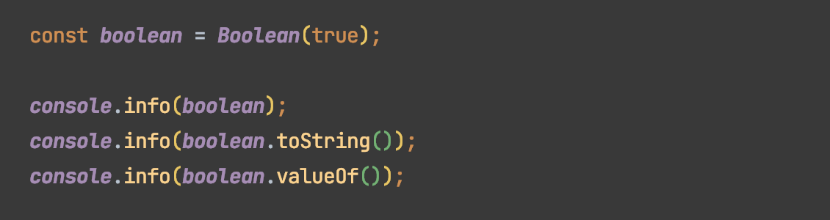
Kode Boolean

Slide 67
Map

Slide 68
Map
Map merupakan representasi dari struktur data key-value
Map mirip dengan tipe data object, hanya saja pada Map, semua method untuk manipulasi data sudah disediakan
Map mengikuti kontrak iterable, sehingga bisa di iterasi secara default
https://developer.mozilla.org/en-US/docs/Web/JavaScript/Reference/Global_Objects/Map

Slide 69
Perbedaan Map dan Object
Map | Object
Pertama dibuat, tidak memiliki key | Karena memiliki prototype, jadi bisa jadi memiliki default key ketika pertama dibuat
Key bisa tipe data apapun | Key hanya bisa string atau symbol
Jumlah key bisa diketahui dengan mudah dengan attribute size | Tidak bisa diketahui, harus manual menggunakan iterasi
Secara default tidak bisa dikonversi ke JSON | Bisa dikonversi ke JSON secara otomatis

Slide 70
Map Instance Method & Property
Method & Property | Keterangan
size | Panjang Map
clear() | Menghapus semua isi Map
delete(key) | Menghapus data Map berdasarkan key
get(key) : value | Mendapatkan data Map berdasarkan key
has(key) : boolean | Mengecek apakah Map berisi data key
set(key, value) | Mengubah data Map dengan key = value
forEach((key, value) => ) | Melakukan iterasi Map

Slide 71
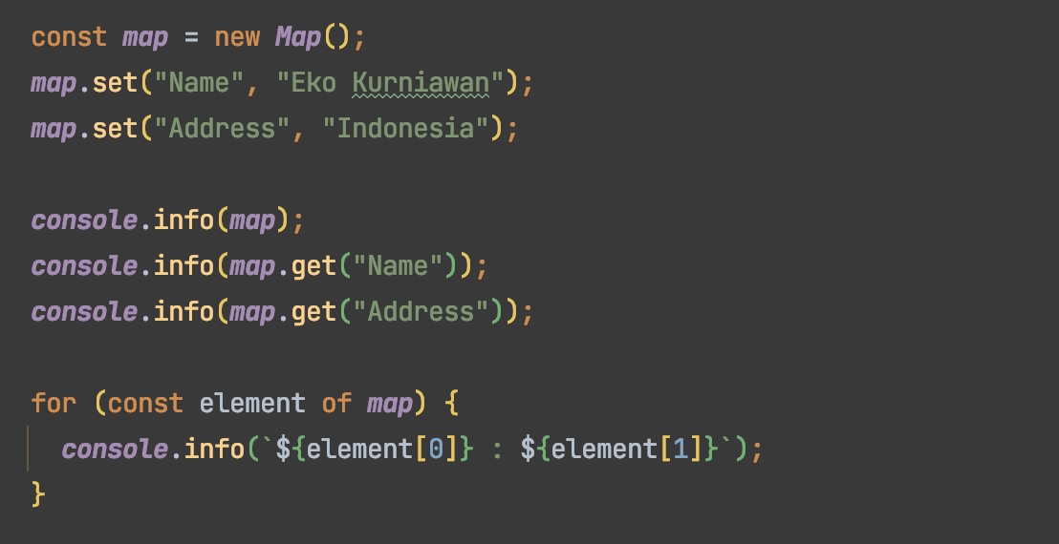
Kode : Map

Slide 72
Set

Slide 73
Set
Set merupakan implementasi dari struktur data yang berisikan data-data unique
Set mirip seperti Array, hanya saja isi datanya selalu unique
Jika kita menambahkan data yang sama, maka data hanya akan diterima satu saja
Set mengimplementasikan kontrak iterable, sehingga bisa diiterasi secara default
https://developer.mozilla.org/en-US/docs/Web/JavaScript/Reference/Global_Objects/Set

Slide 74
Set Instance Method & Property
Method & Property | Keterangan
size | Panjang Set
add(value) | Menambah data ke Set
has(value) | Mengecek apakah Set memiliki value
delete(value) | Menghapus value dari Set
forEach(value => ) | Melakukan iterasi Set

Slide 75
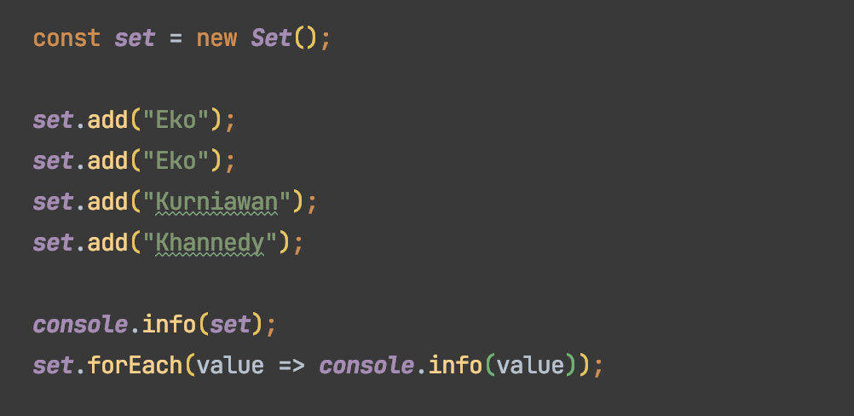
Kode : Set

Slide 76
Symbol

Slide 77
Symbol
Symbol merupakan tipe data yang digaransi akan selalu unique setiap kali kita membuat data symbol
Symbol kadang banyak digunakan untuk membuat key pada object
https://developer.mozilla.org/en-US/docs/Web/JavaScript/Reference/Global_Objects/Symbol

Slide 78
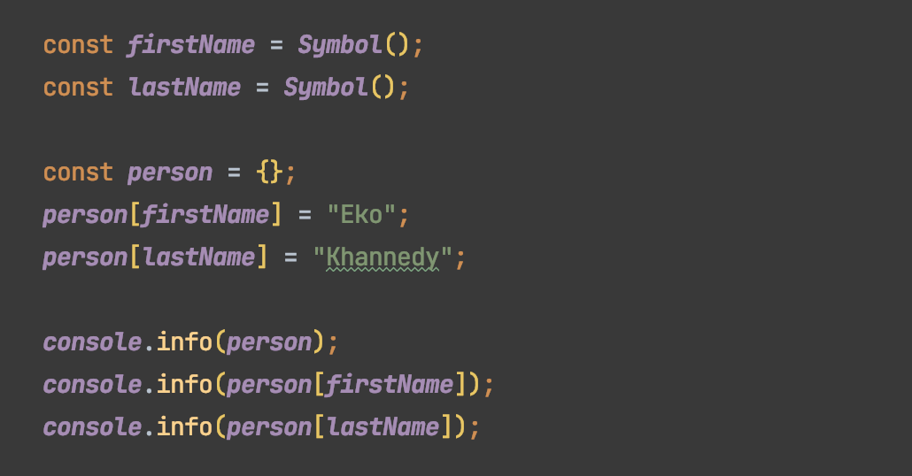
Kode : Symbol

Slide 79
Symbol For
Kadang agak sulit membuat symbol harus selalu menggunakan variable
Pembuatan symbol juga bisa menggunakan static method Symbol.for(key)
Jika kita menggunakan key yang sama, Symbol yang sama akan sekalu dikembalikan

Slide 80
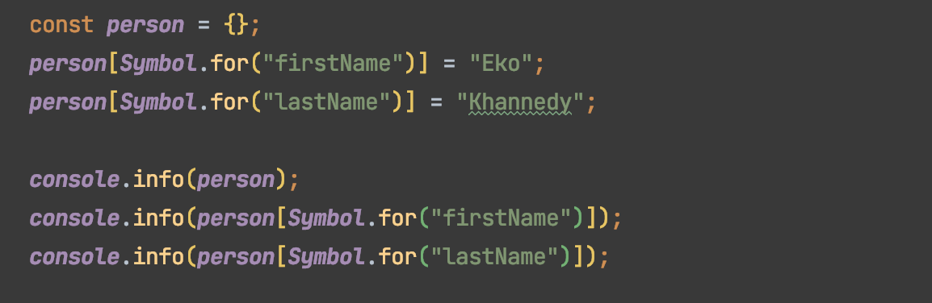
Kode : Symbol For

Slide 81
RegExp

Slide 82
RegExp
RegExp merupakan implementasi dari regular expression di JavaScript
Regular expression merupakan fitur untuk mencari text dengan pola
Membuat regular expression di JavaScript bisa dilakukan dengan dua cara, yaitu menggunakan literal notation atau membuat object RegExp
https://developer.mozilla.org/en-US/docs/Web/JavaScript/Reference/Global_Objects/RegExp

Slide 83
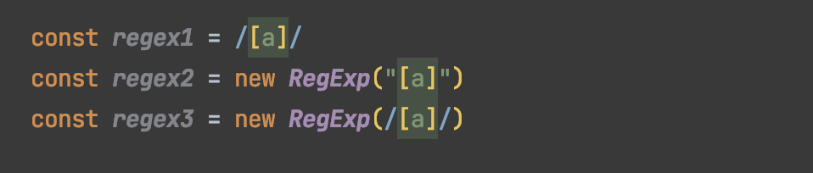
Membuat RegExp

Slide 84
RegExp Instance Method
Instance Method | Keterangan
exec(value) : result | Eksekusi regex, jika menemukan data sesuai pola, maka kembalikan result nya, jika tidak maka null
test(value) : boolean | Eksekusi regex, jika menemukan data sesuai pola, maka return true, jika tidak maka false

Slide 85
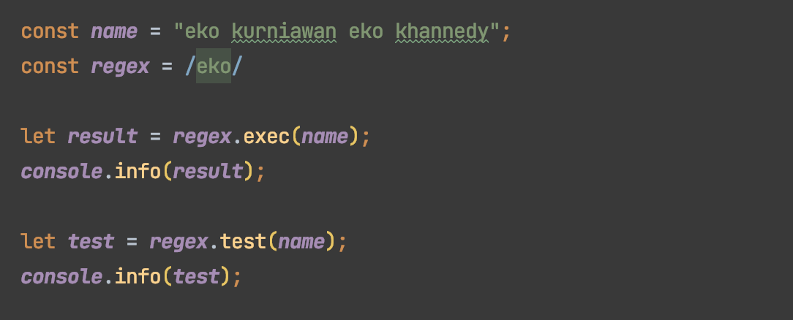
Kode : RegExp Instance Method

Slide 86
RegExp Modifier
RegExp memiliki modifier untuk mengubah sifat cara pencarian
Modifier | Keterangan
i | Regex menjadi incase sensitive
g | Pencarian dilakukan secara global, secara default setelah menemukan data, pencarian akan berhenti
m | Multiline, pencarian dilakukan di tiap baris (enter)

Slide 87
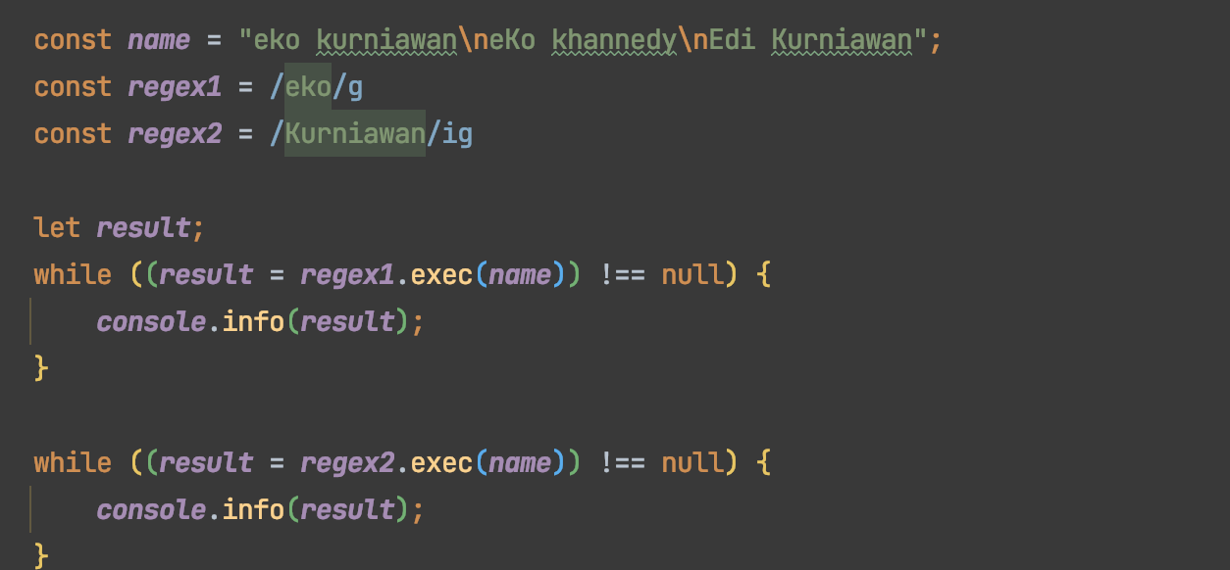
Kode : RegExp Modifier

Slide 88
Fitur RegExp Lainnya
Assersions : indikasi awal dan akhir teks https://developer.mozilla.org/en-US/docs/Web/JavaScript/Guide/Regular_Expressions/Assertions
Character Classes : membedakan antara huruf dan angka https://developer.mozilla.org/en-US/docs/Web/JavaScript/Guide/Regular_Expressions/Character_Classes
Group dan Range : melakukan grouping atau range huruf atau angka https://developer.mozilla.org/en-US/docs/Web/JavaScript/Guide/Regular_Expressions/Groups_and_Ranges
Quantifiers : menentukan jumlah huruf atau angka https://developer.mozilla.org/en-US/docs/Web/JavaScript/Guide/Regular_Expressions/Quantifiers

Slide 89
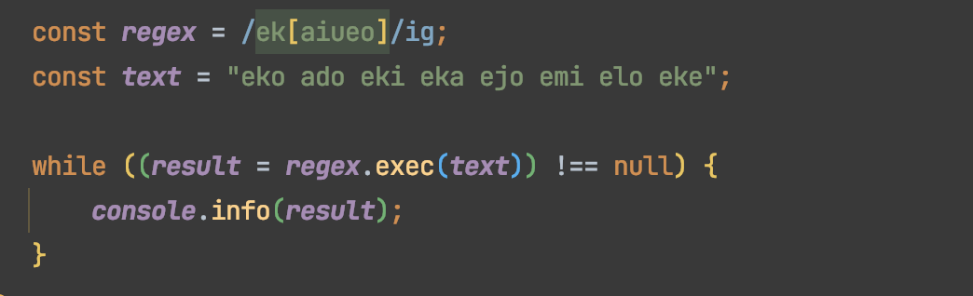
Kode : Contoh Fitur RegExp

Slide 90
Regular Expression di String
Di JavaScript, tipe data String memiliki instance method yang dapat memanfaatkan RegExp untuk melakukan pencarian
String Method | Keterangan
match(regex) : Array | Mencari semua data yang sesuai dengan regex
search(regex) : index | Mencari index data yang sesuai dengan regex
replace(regex, value) | Mengubah data dengan value yang sesuai regex
replaceAll(regex, value) | Mengubah semua data dengan value yang sesuai regex
split(regex) : Array | Memotong string dengan regex

Slide 91
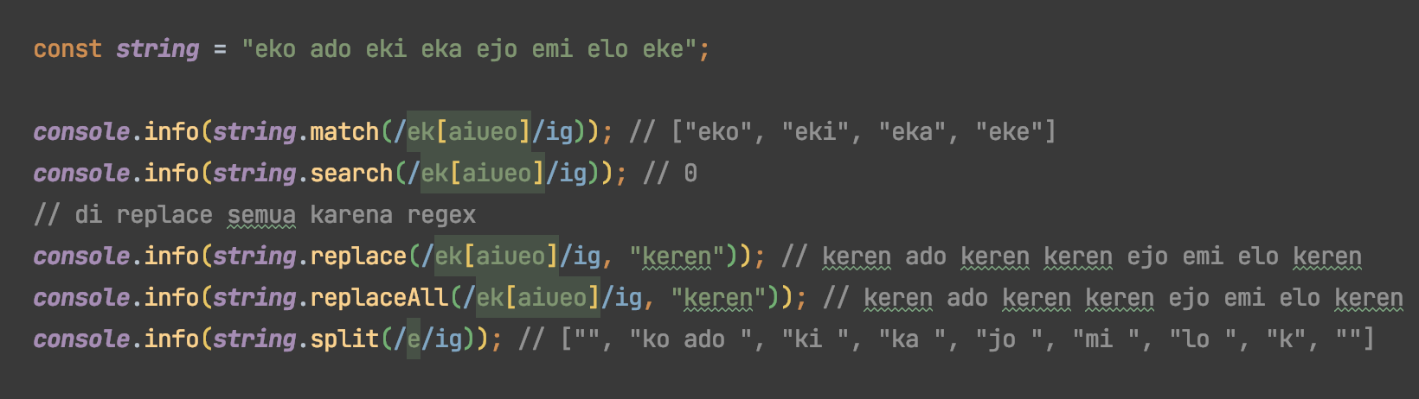
Kode : Regular Expression di String

Slide 92
Proxy

Slide 93
Proxy
Proxy merupakan fitur yang bisa digunakan sebagai wakil sebuah data
Dengan menggunakan proxy, semua interaksi ke data akan selalu melalui Proxy terlebih dahulu
Dengan ini, kita bisa melakukan apapun sebelum interaksi dilakukan ke data yang dituju
https://developer.mozilla.org/en-US/docs/Web/JavaScript/Reference/Global_Objects/Proxy

Slide 94
Proxy Handler
Pembuatan Proxy perlu menggunakan handler, dimana dalam handler, kita bisa membuat function yang dinamakan interceptor yang digunakan ketika mengambil data atau mengubah data ke target
Untuk membuat Proxy, kita bisa menggunakan new Proxy(target, handler)

Slide 95
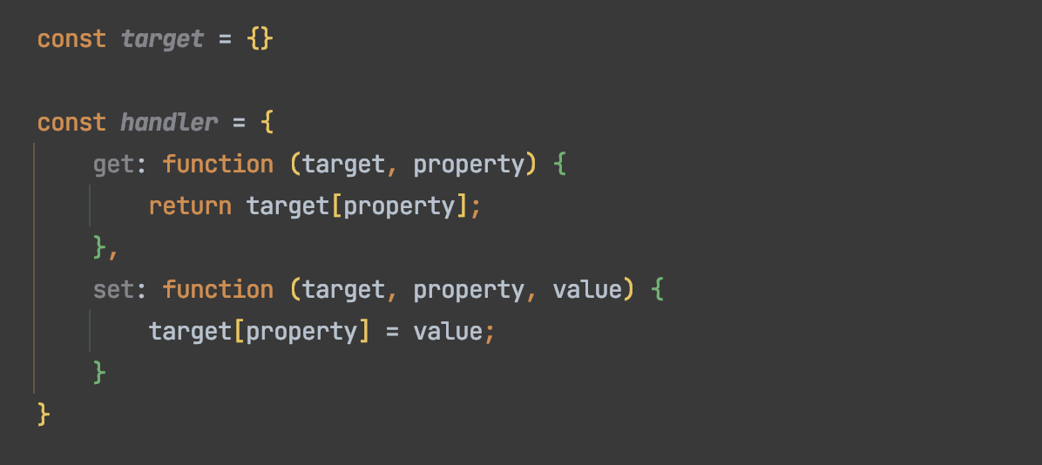
Kode : Membuat Handler

Slide 96
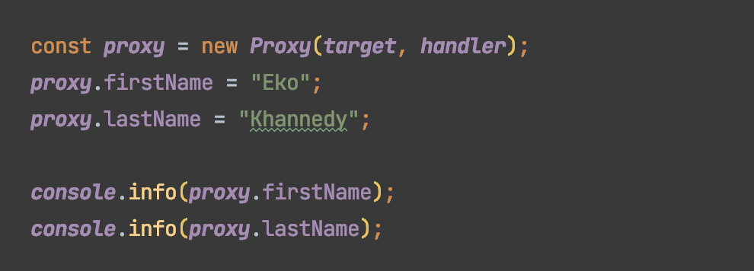
Kode : Membuat Proxy

Slide 97
Proxy dan Handler
Saat kita mengubah data proxy, secara otomatis data akan dikirim ke target melalui handler dengan memanggil function set(target, property, value)
Saat kita mengambil data proxy, secara otomatis data akan diambil dari target melalui handler dengan memanggil function get(target, property)
Artinya, jika kita ingin melakukan sesuatu sebelum dan setelah nya, bisa kita lakukan di handler

Slide 98
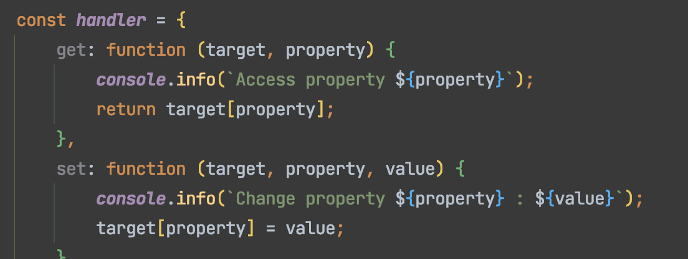
Kode : Log Handler

Slide 99
Reflect

Slide 100
Reflect
Reflect merupakan class yang digunakan untuk mengeksekusi JavaScript function
Reflect tidak memiliki constructor, dan cara penggunaan Reflect tidak dengan membuat object dengan new Reflect
Penggunaan Reflect adalah menggunakan banyak sekali static methodnya
https://developer.mozilla.org/en-US/docs/Web/JavaScript/Reference/Global_Objects/Reflect

Slide 101
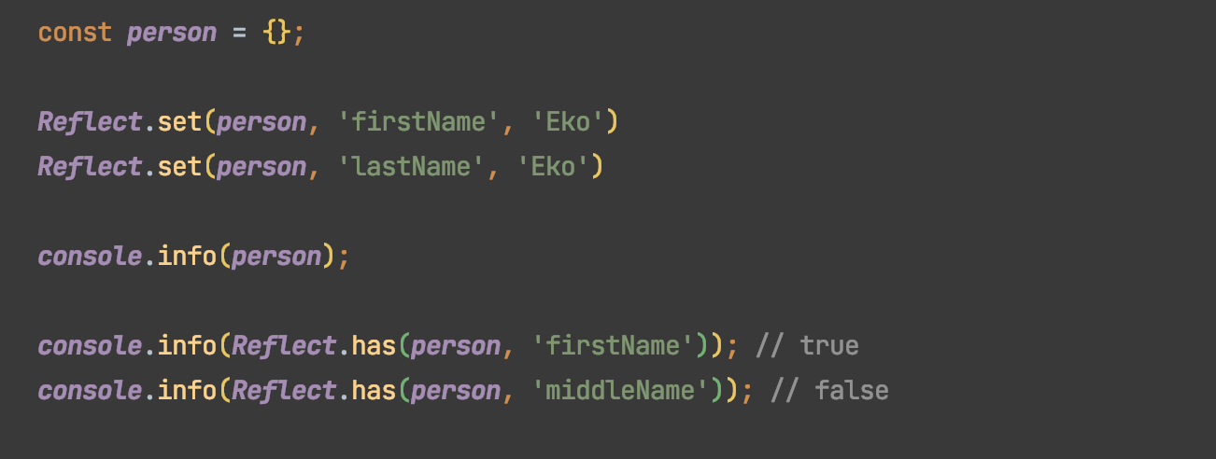
Kode : Reflect

Slide 102
Encode

Slide 103
Encode
Saat kita menulis URL, kadang kita ingin menambahkan informasi tambahan seperti query parameter misalnya
URL sendiri sudah memiliki standard encoding penulisan URL
Standard encoding ini dilakukan agar penulisan URL aman ketika diterima oleh server
Aman disini dalam artian informasi URL tidak berubah
Contoh paling sederhana, misal, walaupun kita bisa mengirim spasi dalam url, tapi disarankan untuk di encode agar nilai spasi tidak benar-benar terlihat seperti spasi pada URL nya

Slide 104
Contoh Masalah Jika Tidak Menggunakan Encode
Misal ada query parameter dengan nama data, lalu kita ingin mengirimkan nilai kesana
Misal nilainya adalah &eko=eko&, alhasil URL nya akan seperti berikut
http://contoh.com?data=&eko=eko&
URL diatas terlihat tidak ada masalah, tapi sebenarnya ketika diterima oleh server, parameter data bernilai kosong, kenapa? karena & dianggap sebagai pemisah antar parameter
Artinya tanda seperti & dan lain-lain perlu di encode, agar tidak terjadi kesalahan data yang kita kirim

Slide 105
Encode Function
Function | Keterangan
encodeURI(value) | Melakukan encode value, namun karakter yang dipesan di URI tidak akan diubah ;,/?:@&=+$#
encodeURIComponent(value) | Melakukan encode value semua karakter
decodeURI(encoded) | Melakukan decode value hasil encodeURI()
decodeURIComponent(encoded) | Melakukan decode value hasil encodeURIComponent()

Slide 106
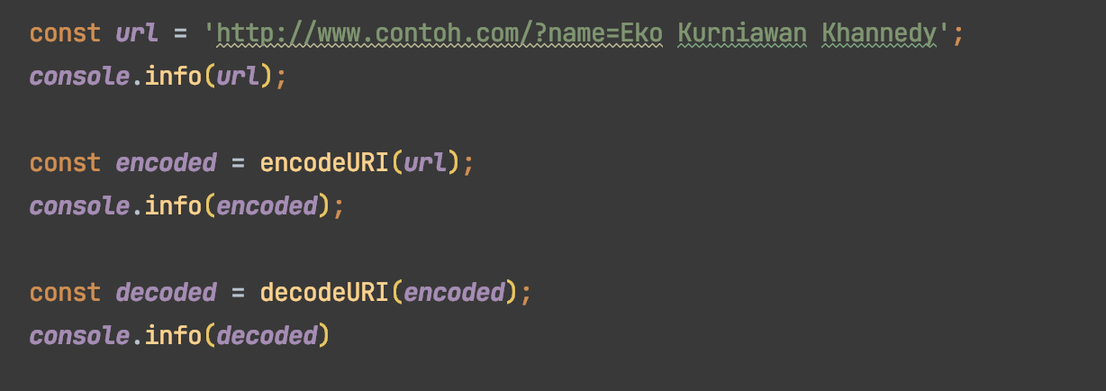
Kode : encodeURI dan decodeURI

Slide 107
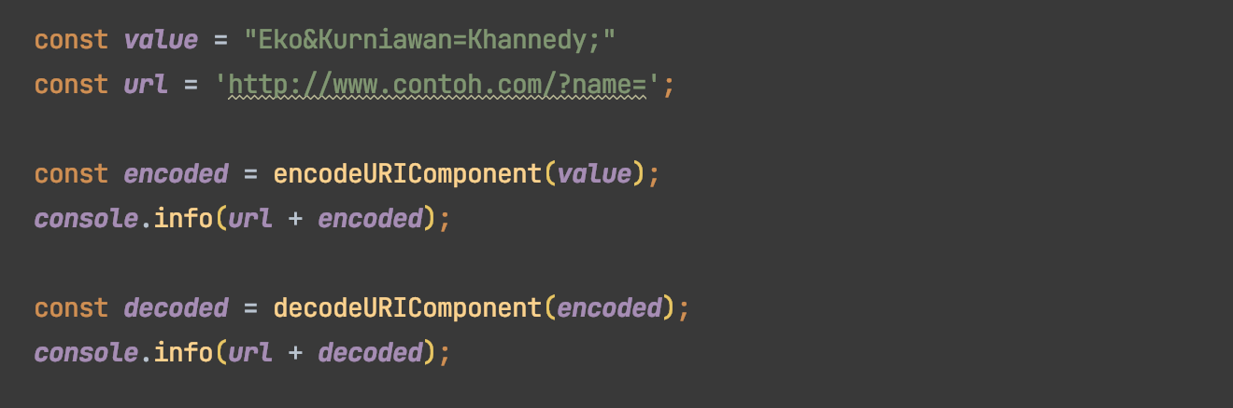
Kode : encodeURIComponent dan decodeURICompoentn

Slide 108
Base64

Slide 109
Base64
Base64 merupakan binary to text encoding, representasi binary data dalam format string
Base64 merupakan format text data yang aman untuk dikirimkan di web
Base64 merupakan encoding yang biasanya digunakan ketika perlu mengirim data dari client ke server
Karena encoding Base64 merupakan text, oleh karena itu sangat aman digunakan pada query param URL atau text body dalam form
https://developer.mozilla.org/en-US/docs/Glossary/Base64

Slide 110
Base64 Function
JavaScript memiliki function bawaan untuk melakukan encode Base64 atau decode base64
Function | Keterangan
btoa(value) | Encode ke base64 dari value
atob(encoded) | Decode dari base64 ke value

Slide 111
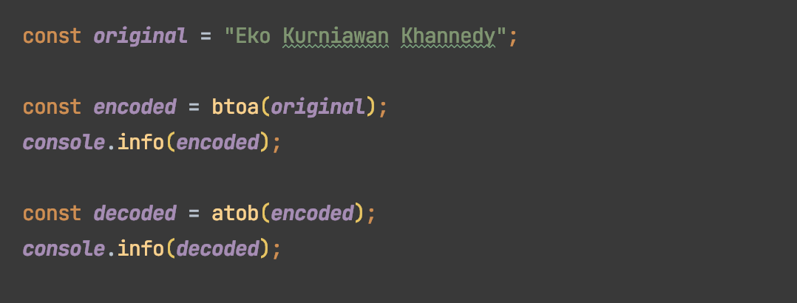
Kode : Base64

Slide 112
Eval

Slide 113
Eval
Eval merupakan function yang digunakan untuk mengeksekusi kode JavaScript dari String
Fitur ini sangat menarik, namun perlu hati-hati ketika menggunakannya
Jika sampai salah penggunaan, maka bisa jadi kita malah mengeksekusi kode program yang bisa menyebabkan masalah keamanan di website kita
https://developer.mozilla.org/en-US/docs/Web/JavaScript/Reference/Global_Objects/eval

Slide 114
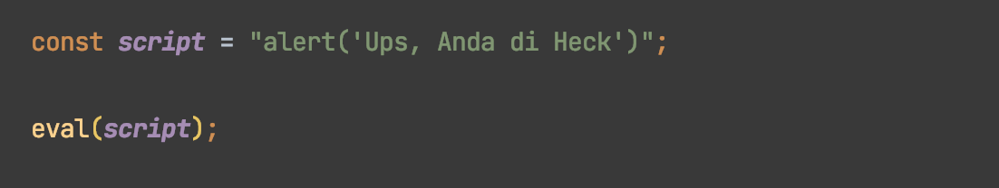
Kode : Eval

Slide 115
Materi Selanjutnya

Slide 116
Materi Selanjutnya
JavaScript Modules
JavaScript Document Object Model
JavaScript Async
JavaScript Web API

